Slide 1

Удружење “STEP TO STEP”

Slide 2

О удружењу...
Удружење “Step to step” је основано почетком 2022.године као нестраначко, невладино и непрофитабилно удружење ради остваривања циљева у области неговања националног, језичког и културног идентитета,а поготово младих, путем ширења, јачања, продубљивања, унапређења пријатељства и развијање међусобних веза у локалној заједници као и решавање проблема локалне заједнице из области социјалне и здравствене заштите, друштвене бриге о грађанима, заштите и промовисање људских и мањинских права и слободе грађана унапређење руралног туризма, одрживог развоја и очувања животне средине.
КЉУЧНЕ ОБЛАСТИ: СОЦИЈАЛНА ЗАШТИТА( ХИПЕРАКТИВНОСТ КОД ДЕЦЕ),
БЕЗЕЕДНОСТ МЛАДИХ,
КУЛТУРА И РУРАЛНИ ТУРИЗАМ

Slide 3
Наш задатак је био:
Креирати програм у оквиру ког ће се кроз различите курсеве и обуке лиценцирати млади лидери који ће потом релизовати промотивну кампању и радионице у средњим школама из области безбедности и реаговања у ванредним ситуацијама а све кроз неформалне облике образовања.

Slide 4
оДВАЖНИ & снажни
ЦИЉНА ГРУПА
УЧЕСНИЦИ ПРОЈЕКТА
СРЕДЊОШКОЛЦИ
10 МЛАДИХ ЛИДЕРА
ТЕМЕ
БЕЗБЕДНОСТ МЛАДИХ И РЕАГОВАЊЕ У КРИЗНИМ СИТУАЦИЈАМА

Slide 5

одабир лидера
обуке
едукације по школама
извештавање јавности

Slide 6
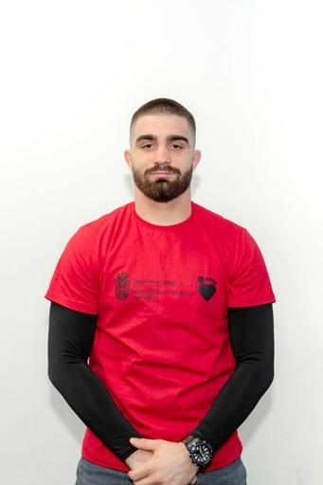
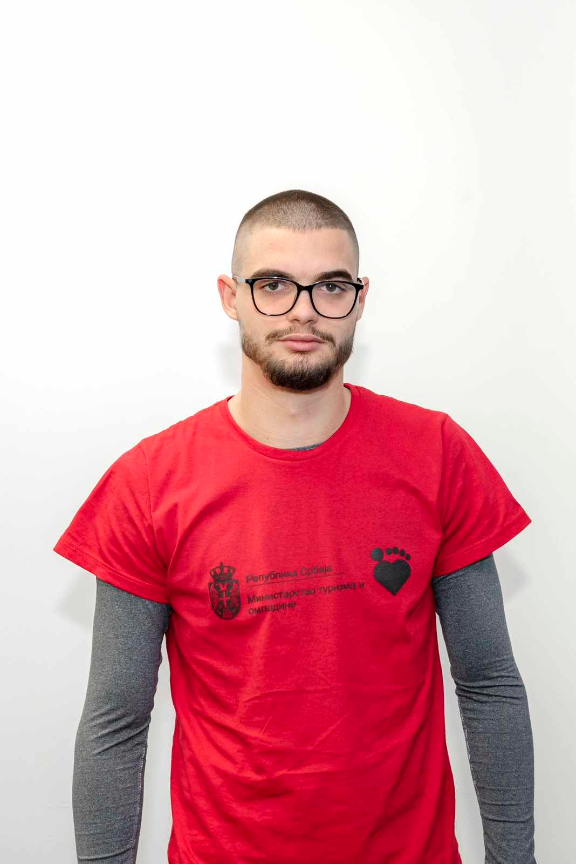
Протагионисти пројекта су млади, амбициозни и успешни људи. Жеља нам је да промовишемо праве вредности: образовање, културу, ерудитске манире, сензиблилитет и емпатију за ОСИ, елоквенцију способности и бенефите које спорт нуди а све кроз посебан канал комуникације са младима у оквиру интерактивног садржаја који je реализован у средњим школама. Стога су креирани посебни критеријуми за протагонисте пројекта, који су потом прошли програм након ког могу да спроводе едукације по школама.
Дамјан и Јован Симић

Slide 7
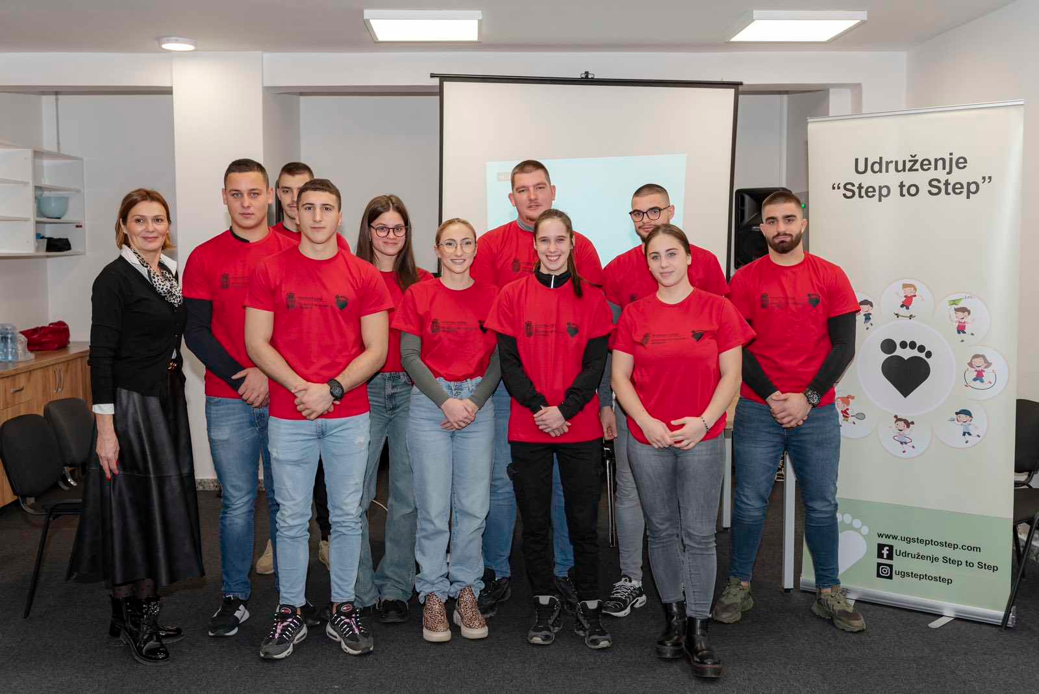
лидери
Cool and stylish product​
Areas for community connections
Online store and market swap​

Slide 8
обуке:
- противпожарна
- прва помоћ
- ронилачка

Slide 9
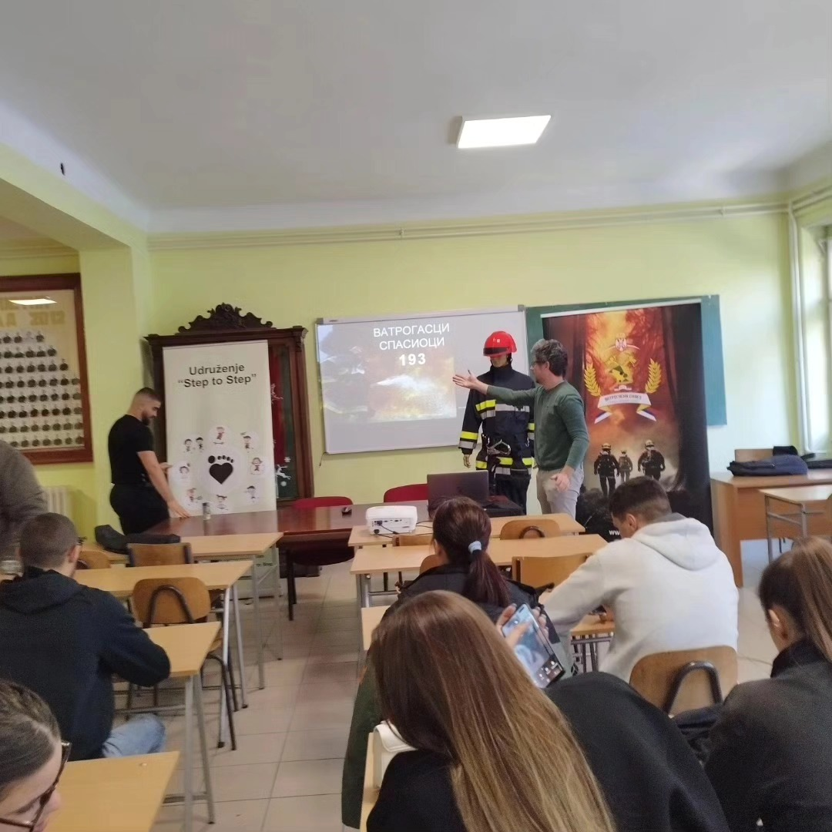
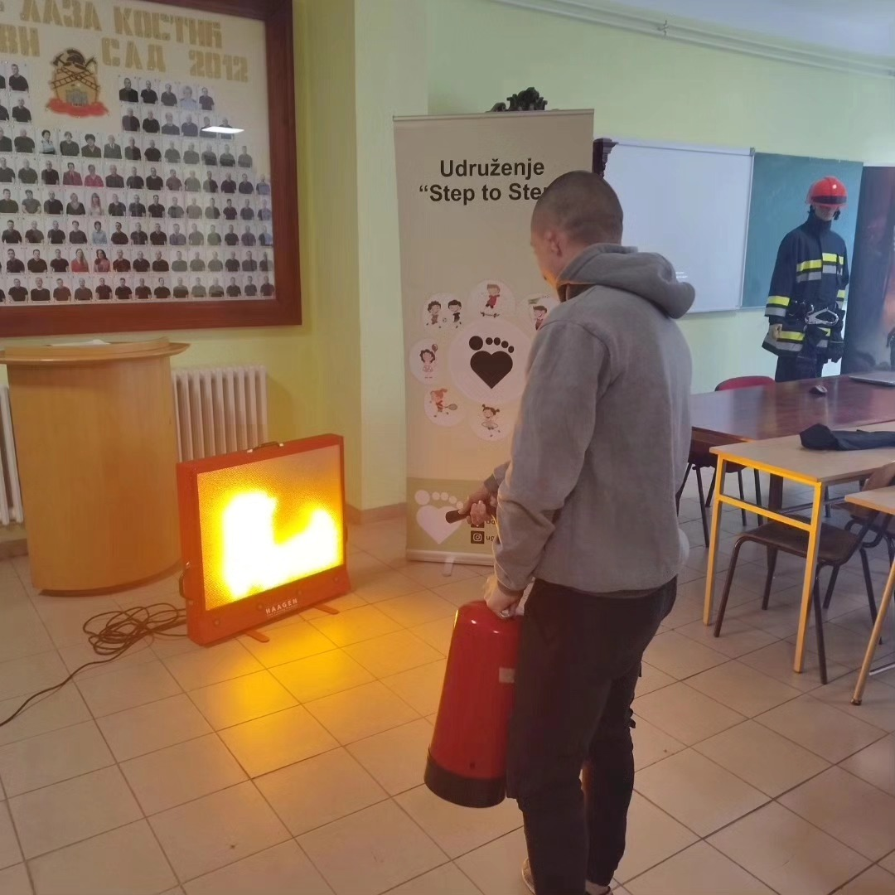
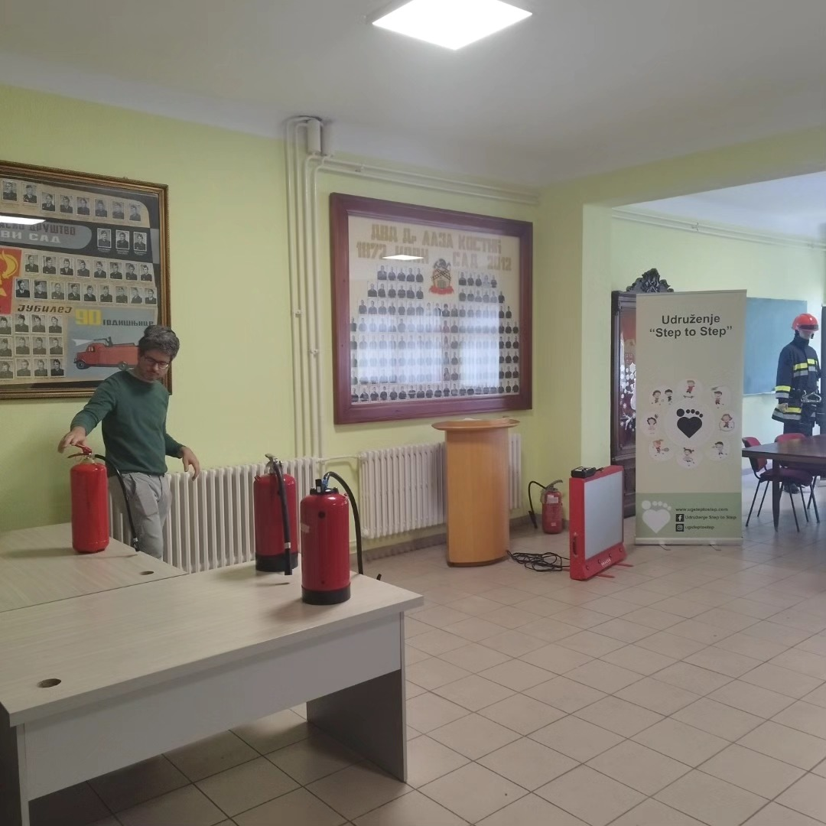
противпожарна

Slide 10
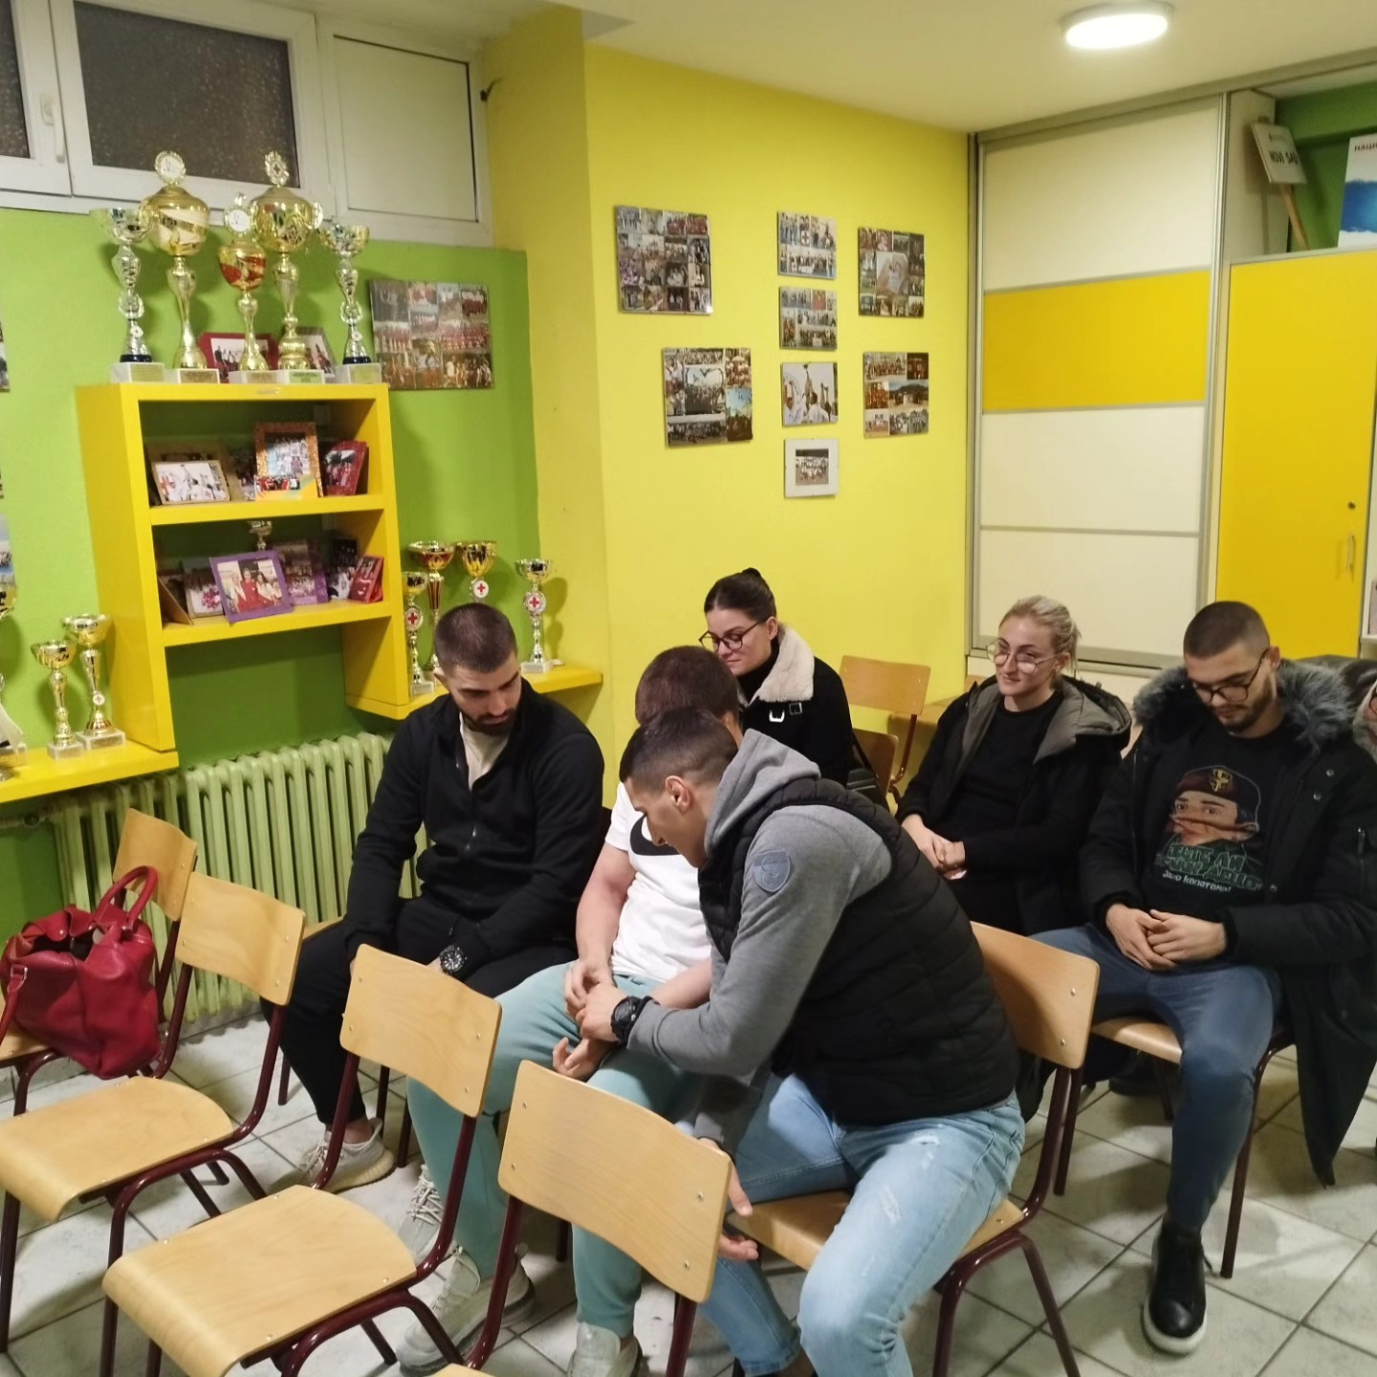
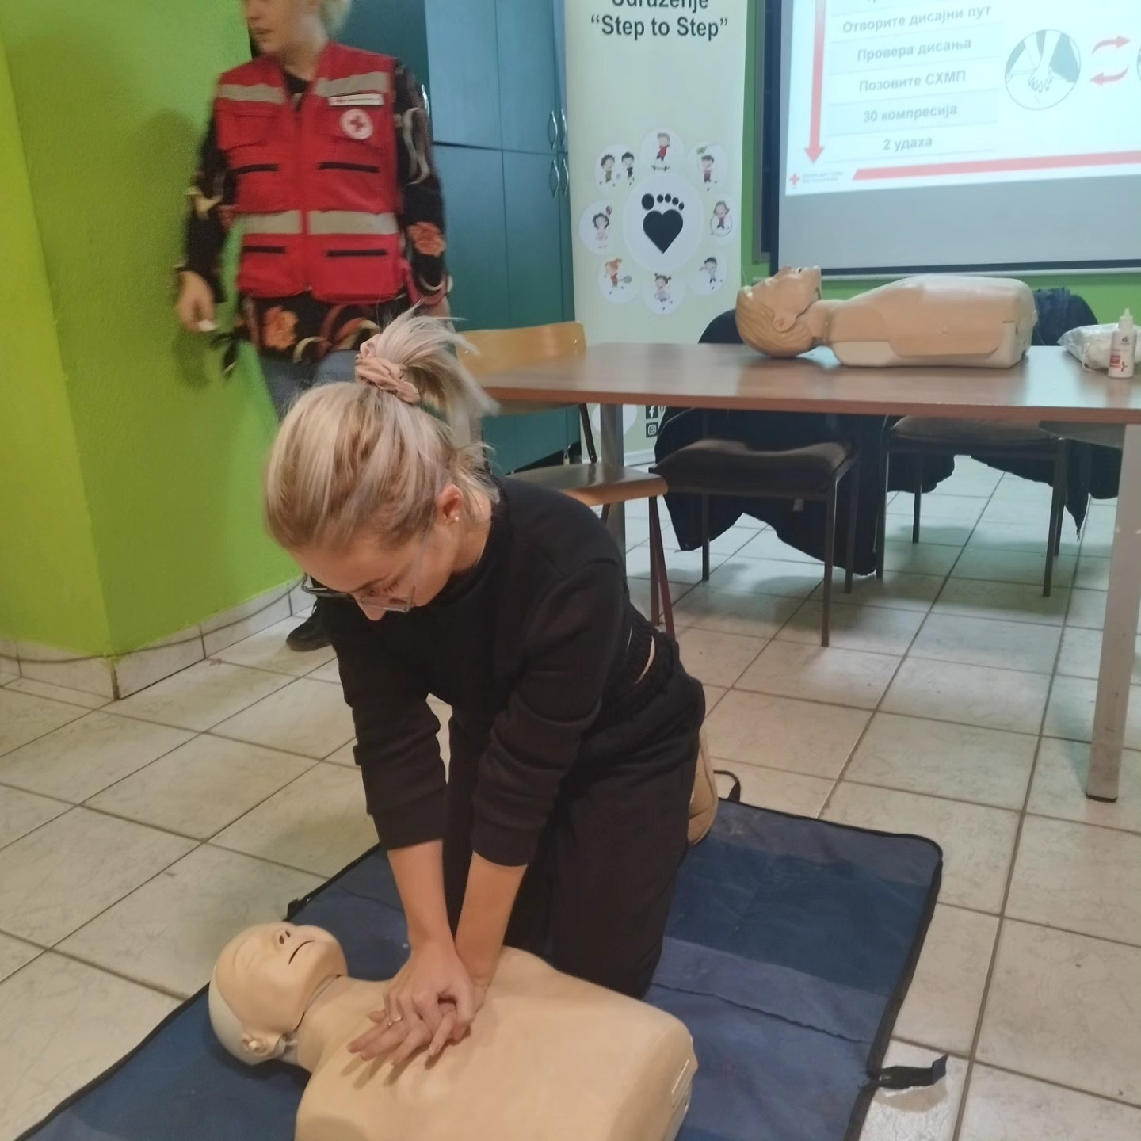
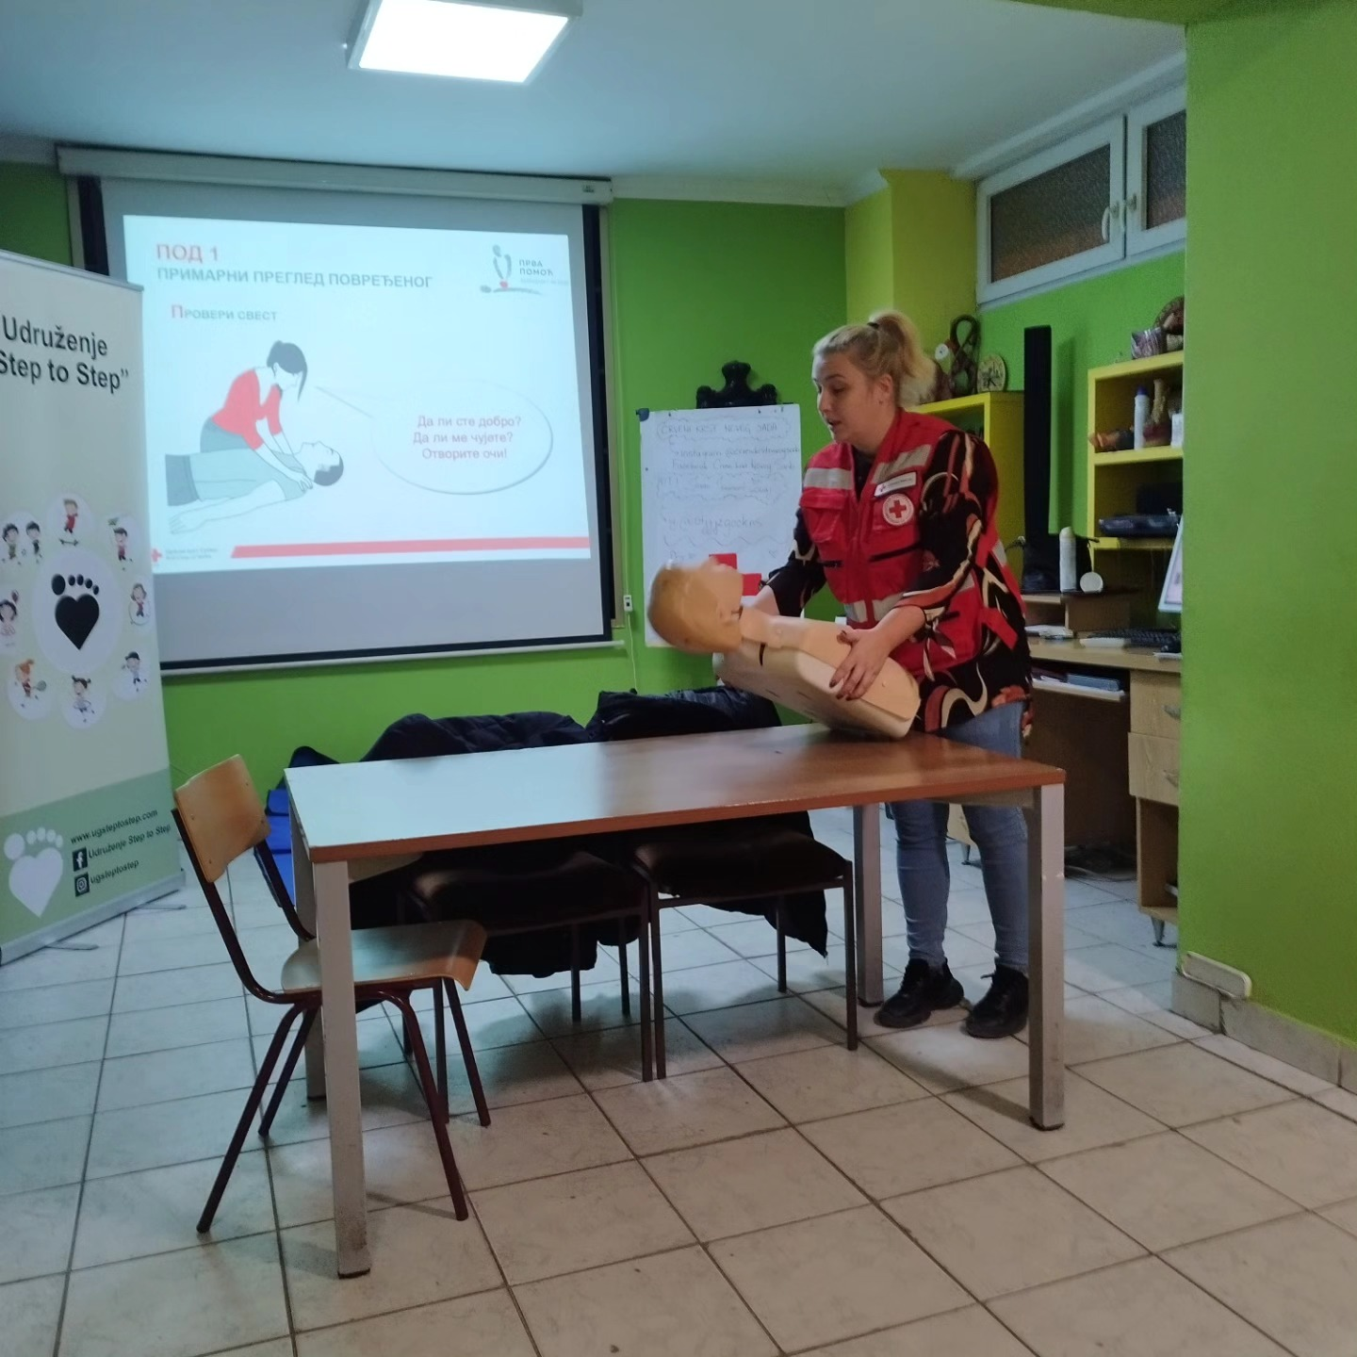
прва помоћ

Slide 11
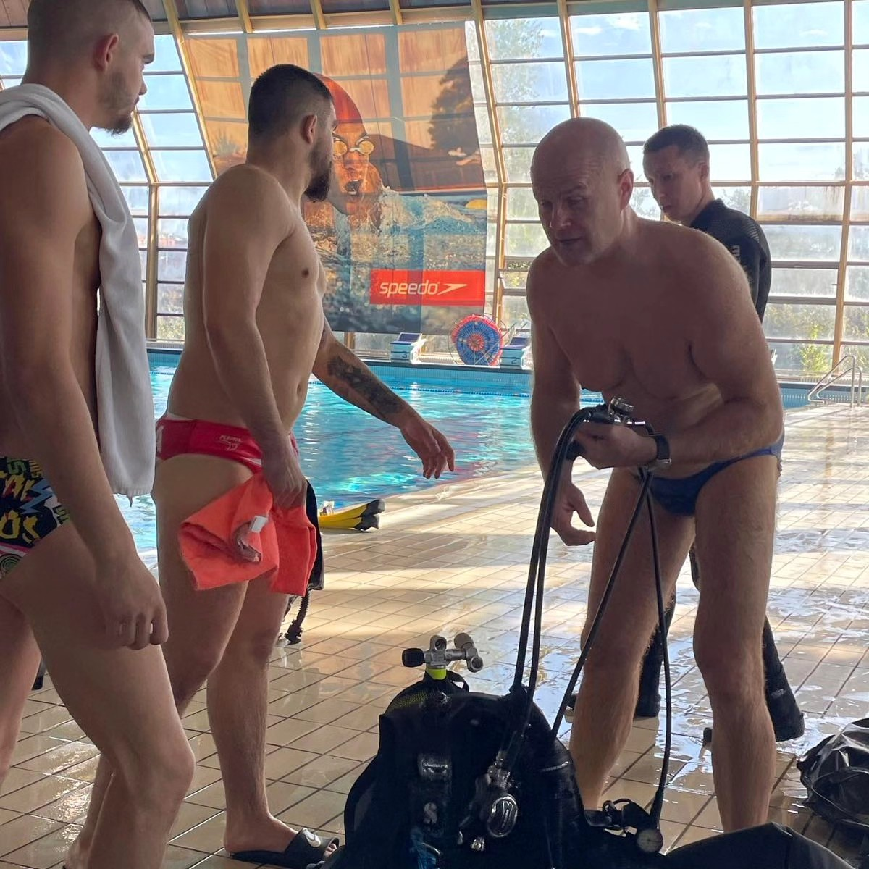
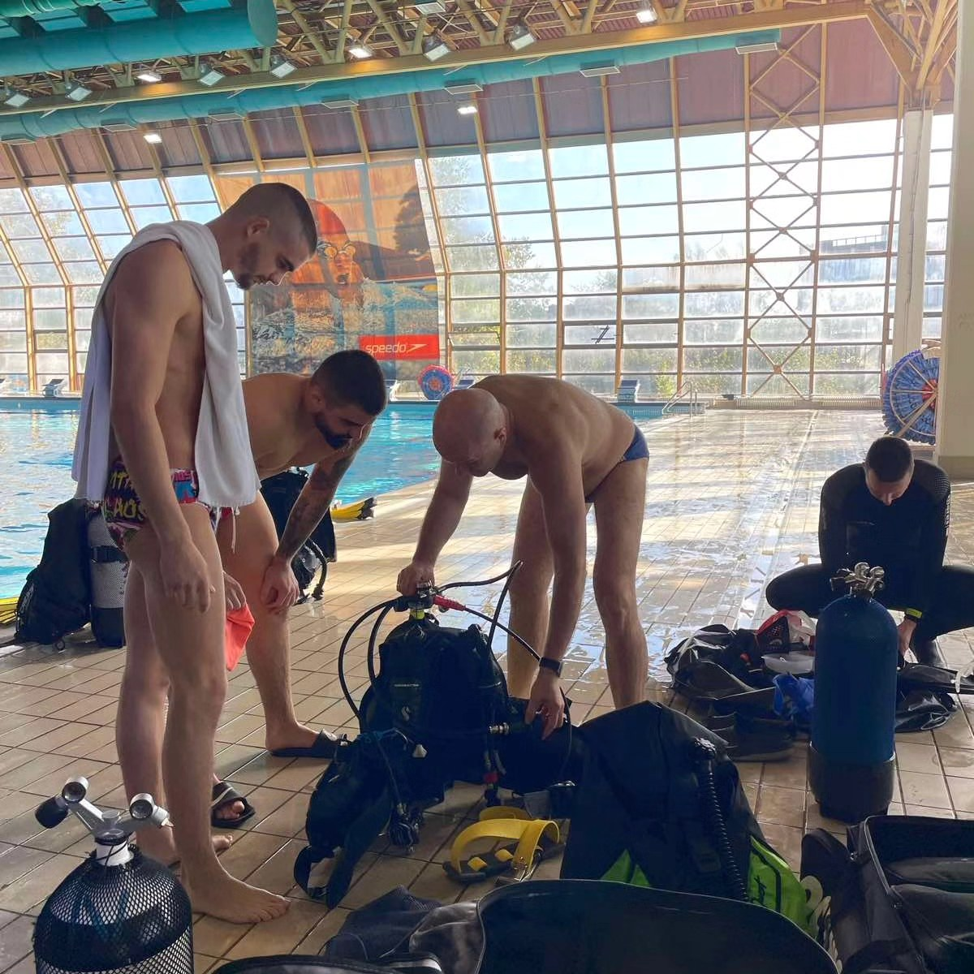
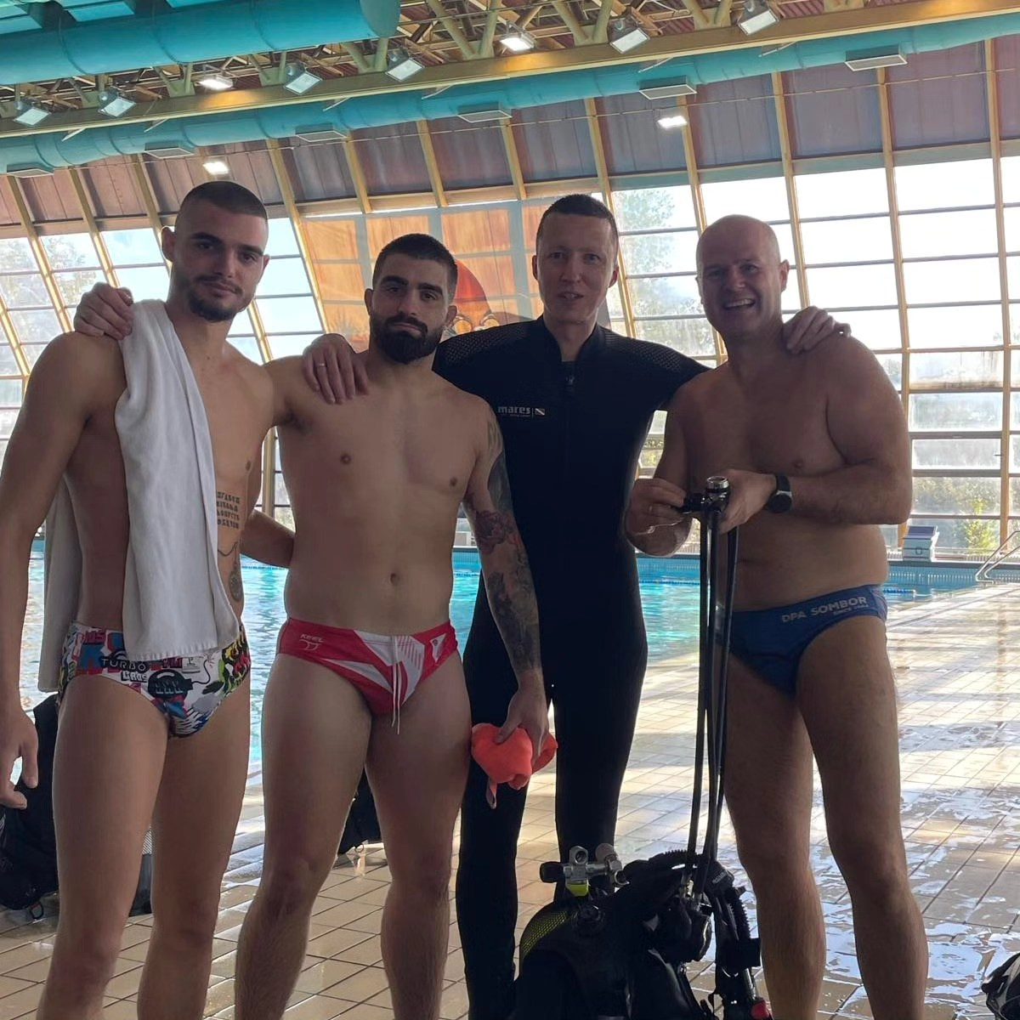
ронилачка

Slide 12
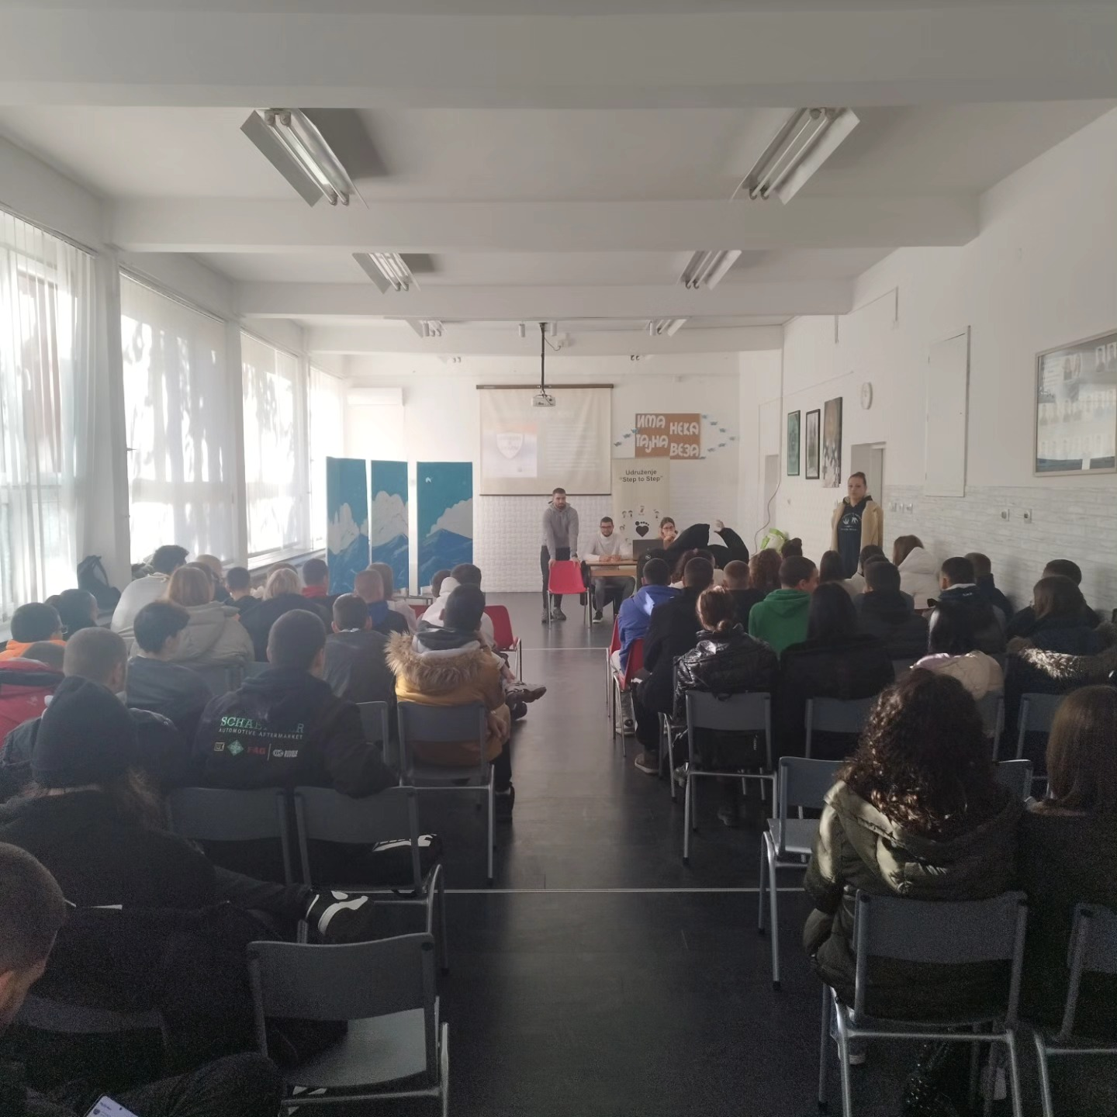
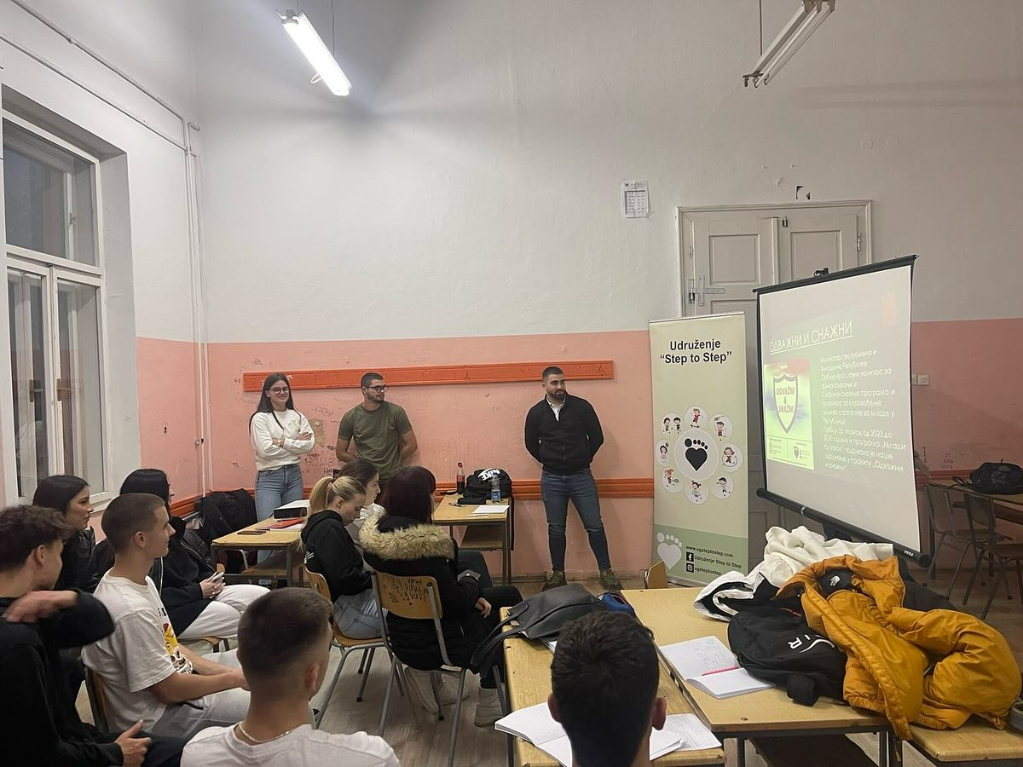
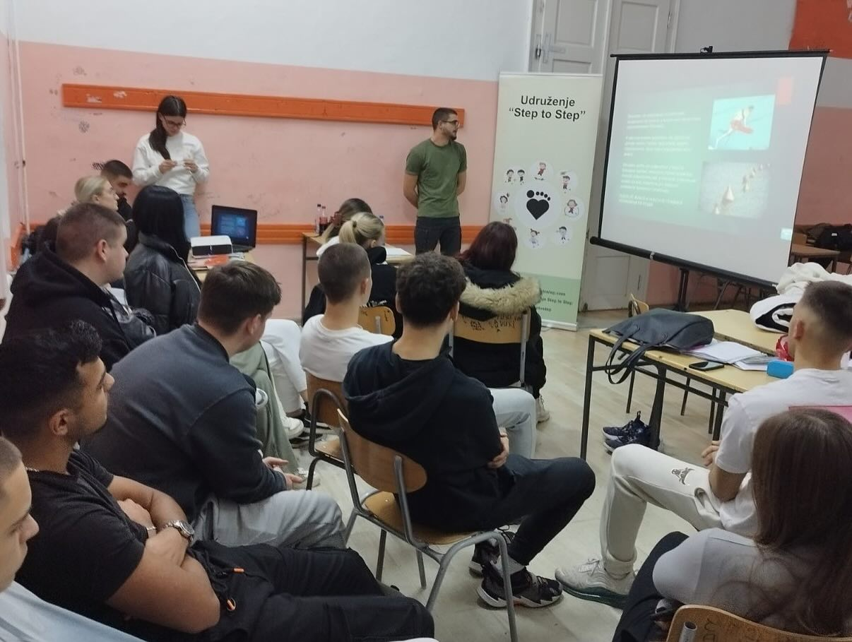
ПРЕДАВАЊА У ШКОЛАМА
(10 средњих школа у
3 локалне самоуправе)

Slide 13
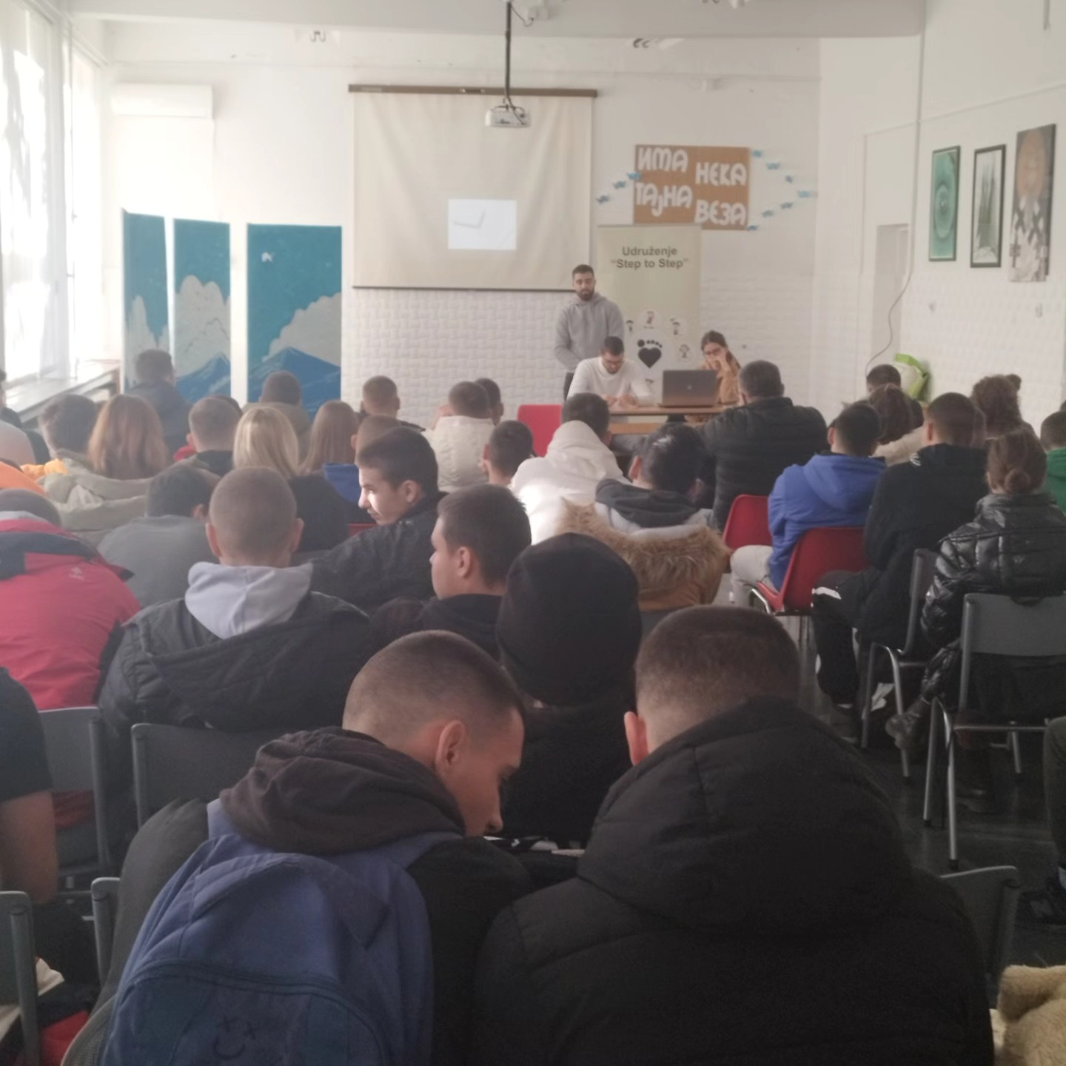
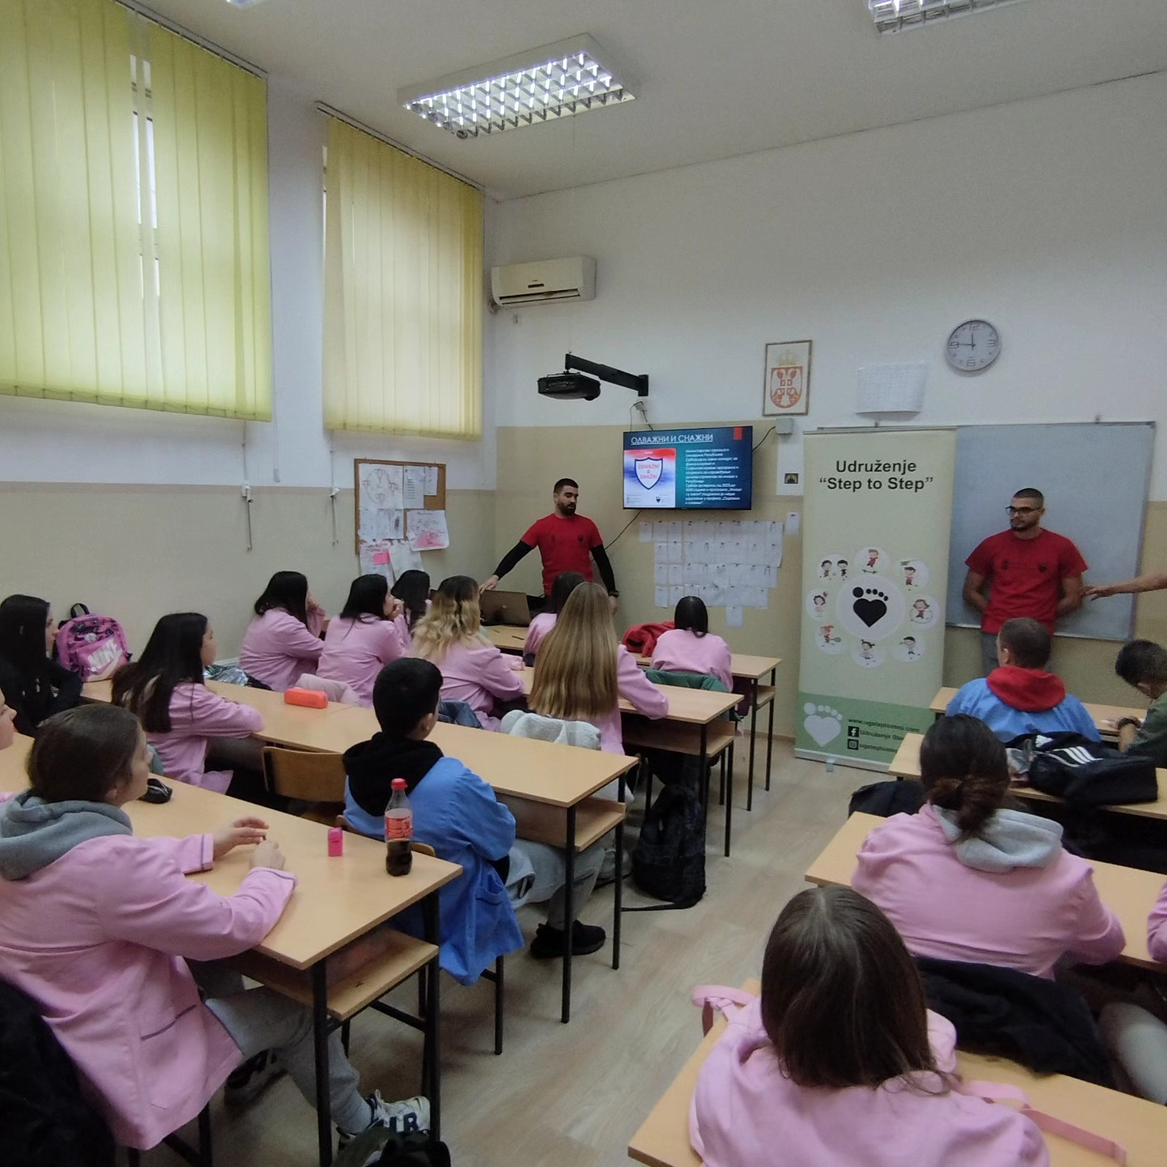
convenient
expensive
B
C
Inconvenient​

Slide 14
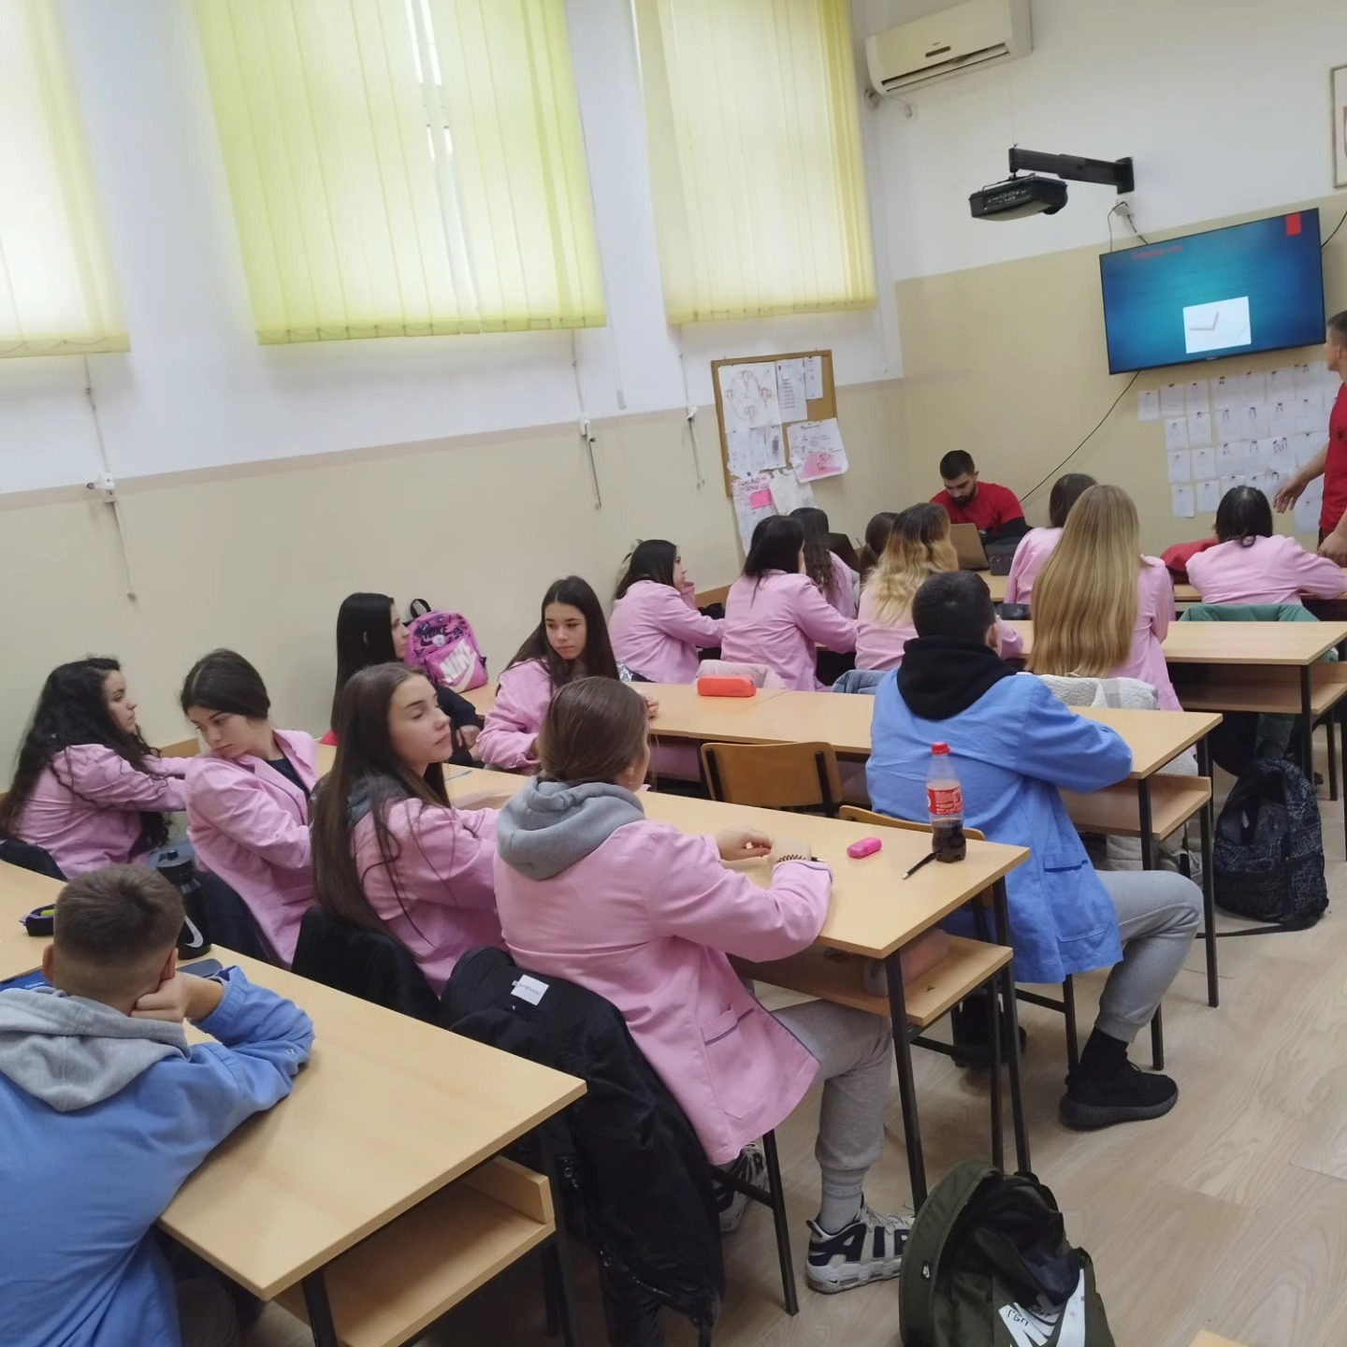

Slide 15
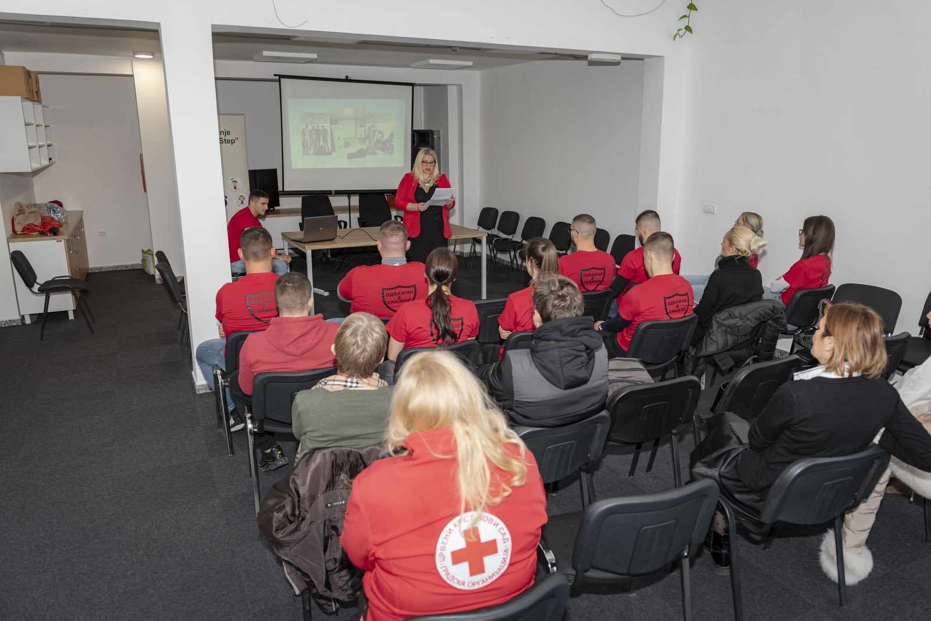
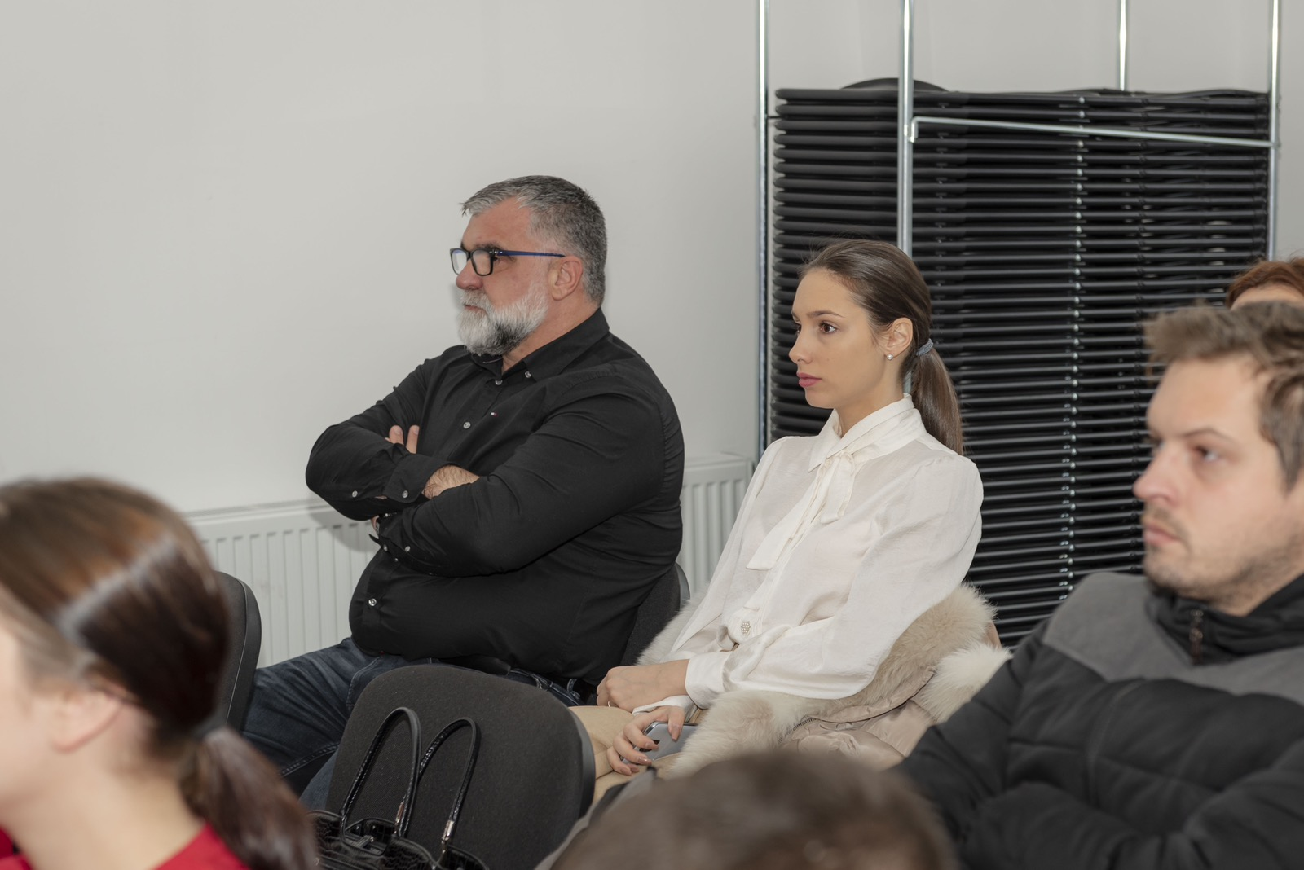
Завршни догађај у канцеларији за сарадњу са цивилним сектором
Fe
Mar
Apr
May
Jun
Jul
Aug
Sep
Oct
Nov
Dec
Test design​
Launch design​
20XX
Jan
Feb
Mar
Apr
May
Jun
Jul
Aug
Sep
Oct
Nov
Dec

Slide 16
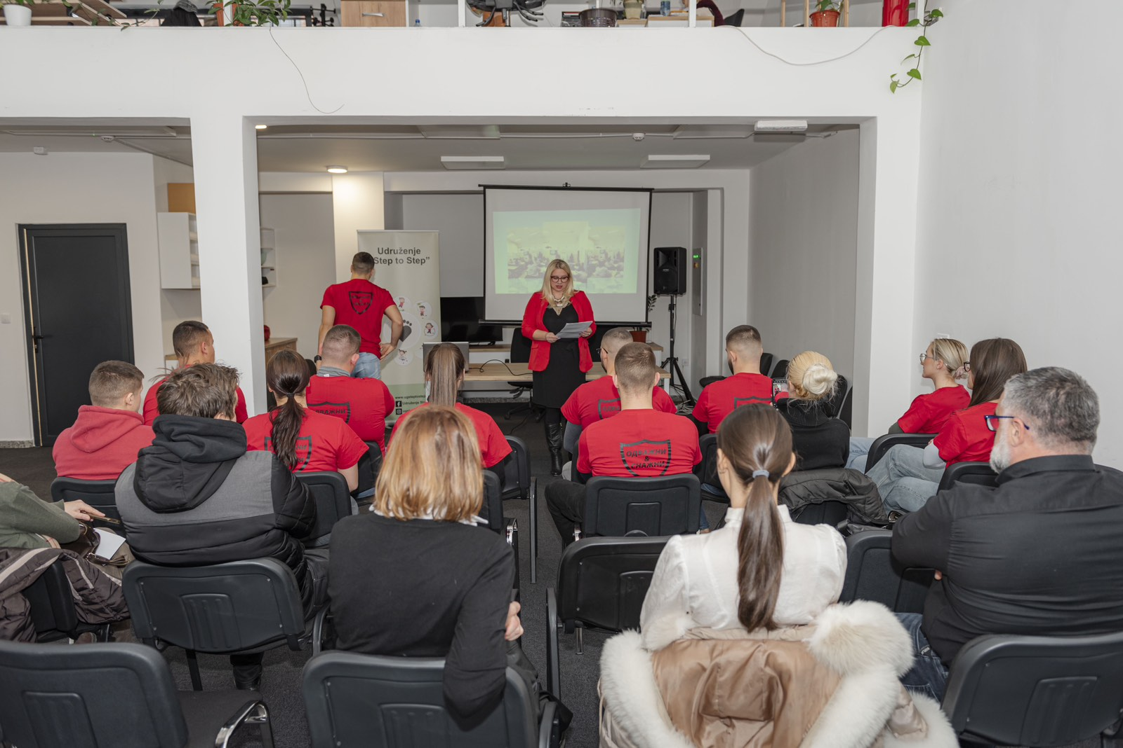

Slide 17
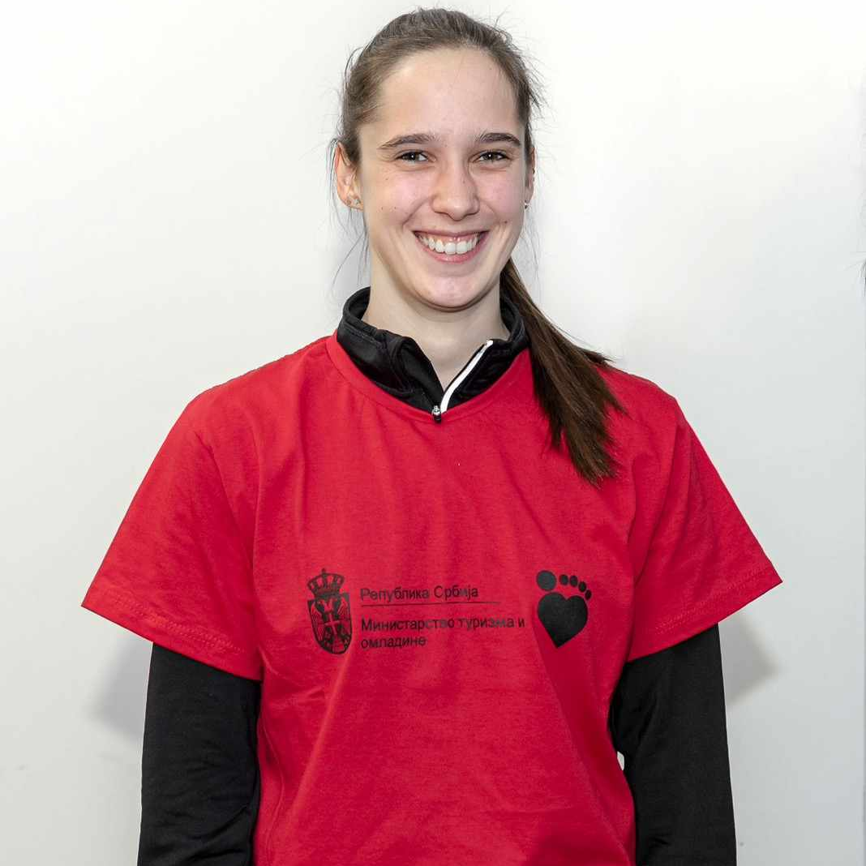
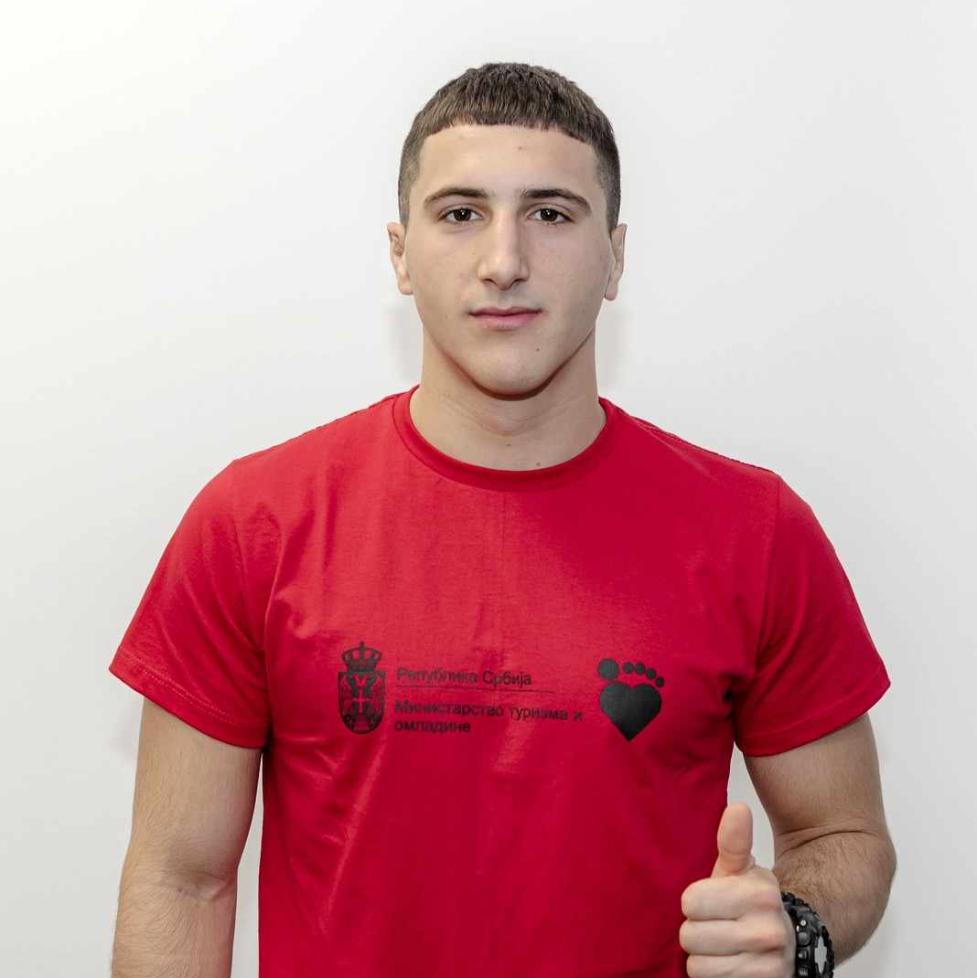
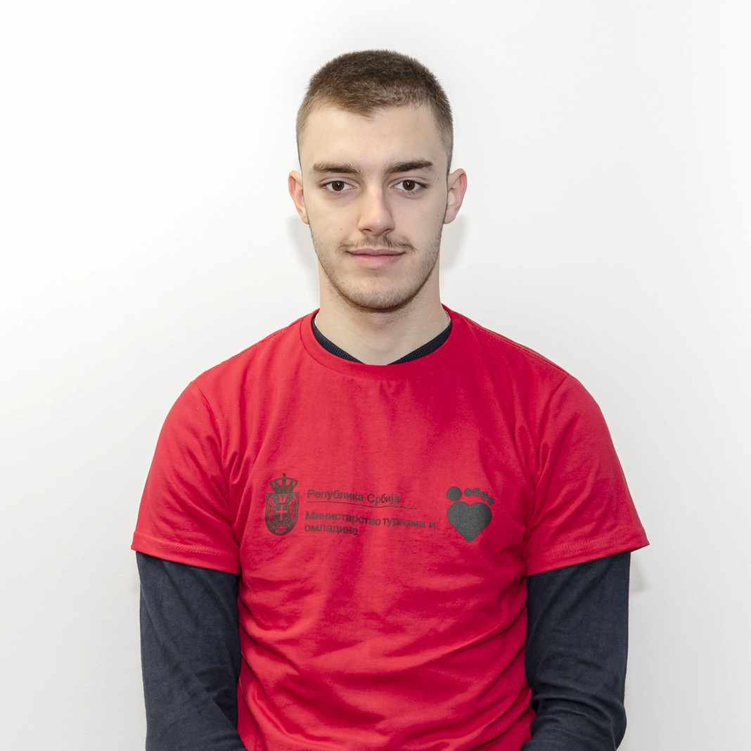
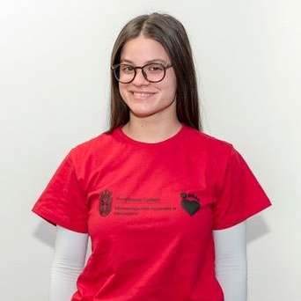
Наш лидерски тим
Катарина стојаковић
Иван нађ
огњен мишковић​​
Анастасија даничић

Slide 18
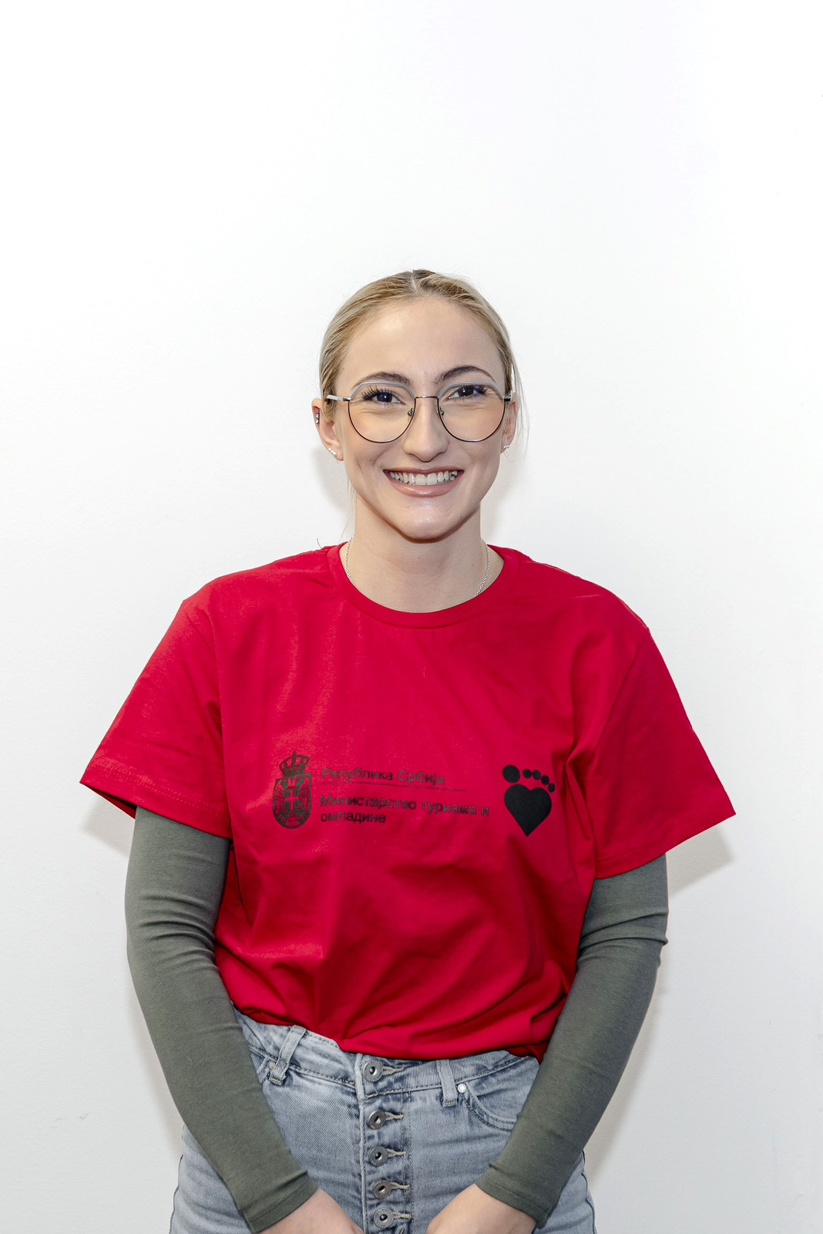
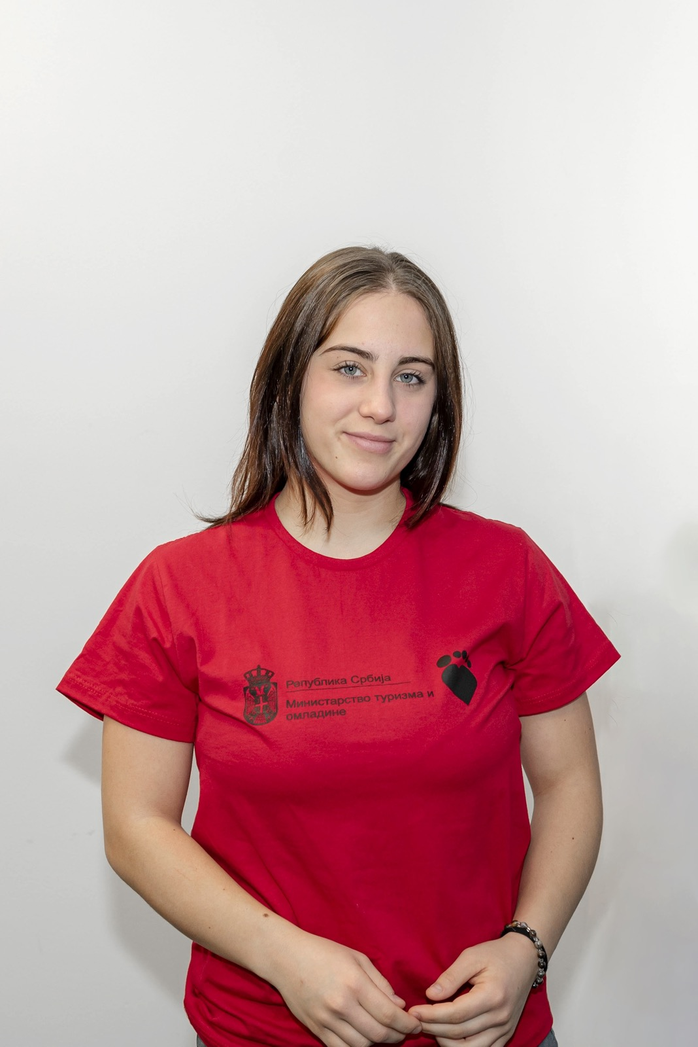
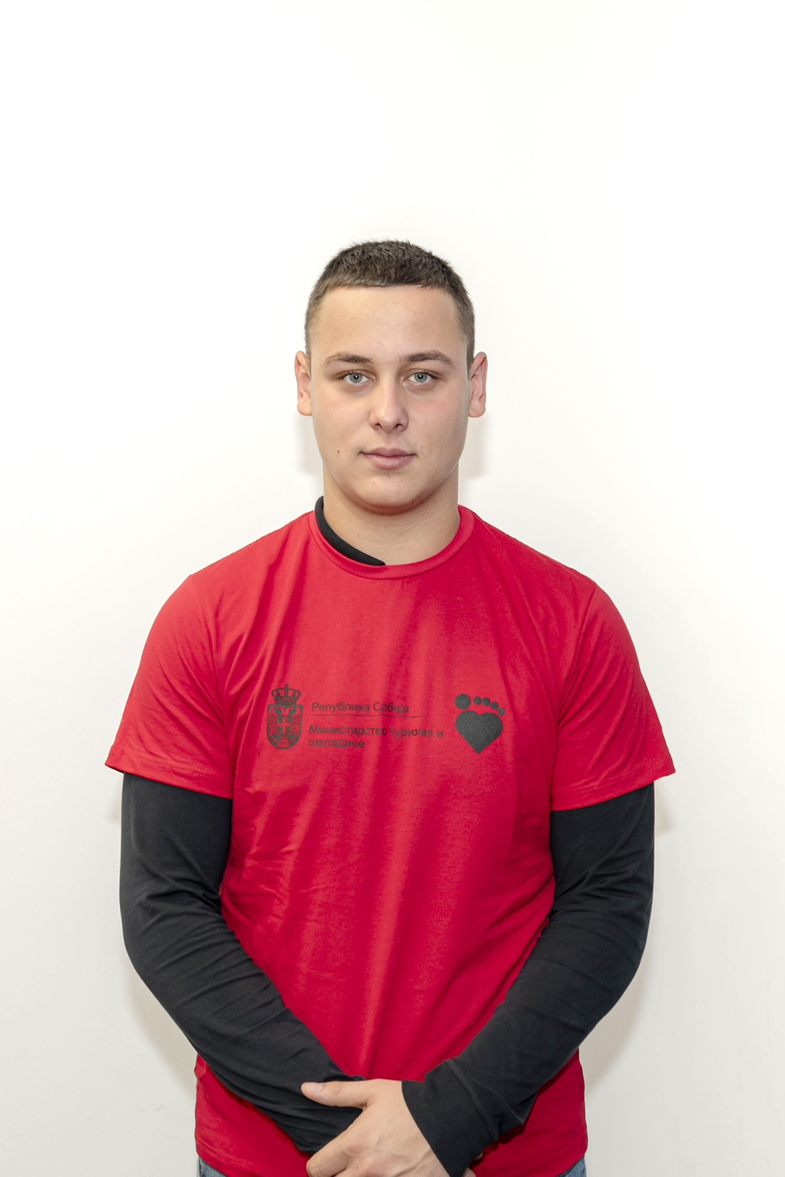
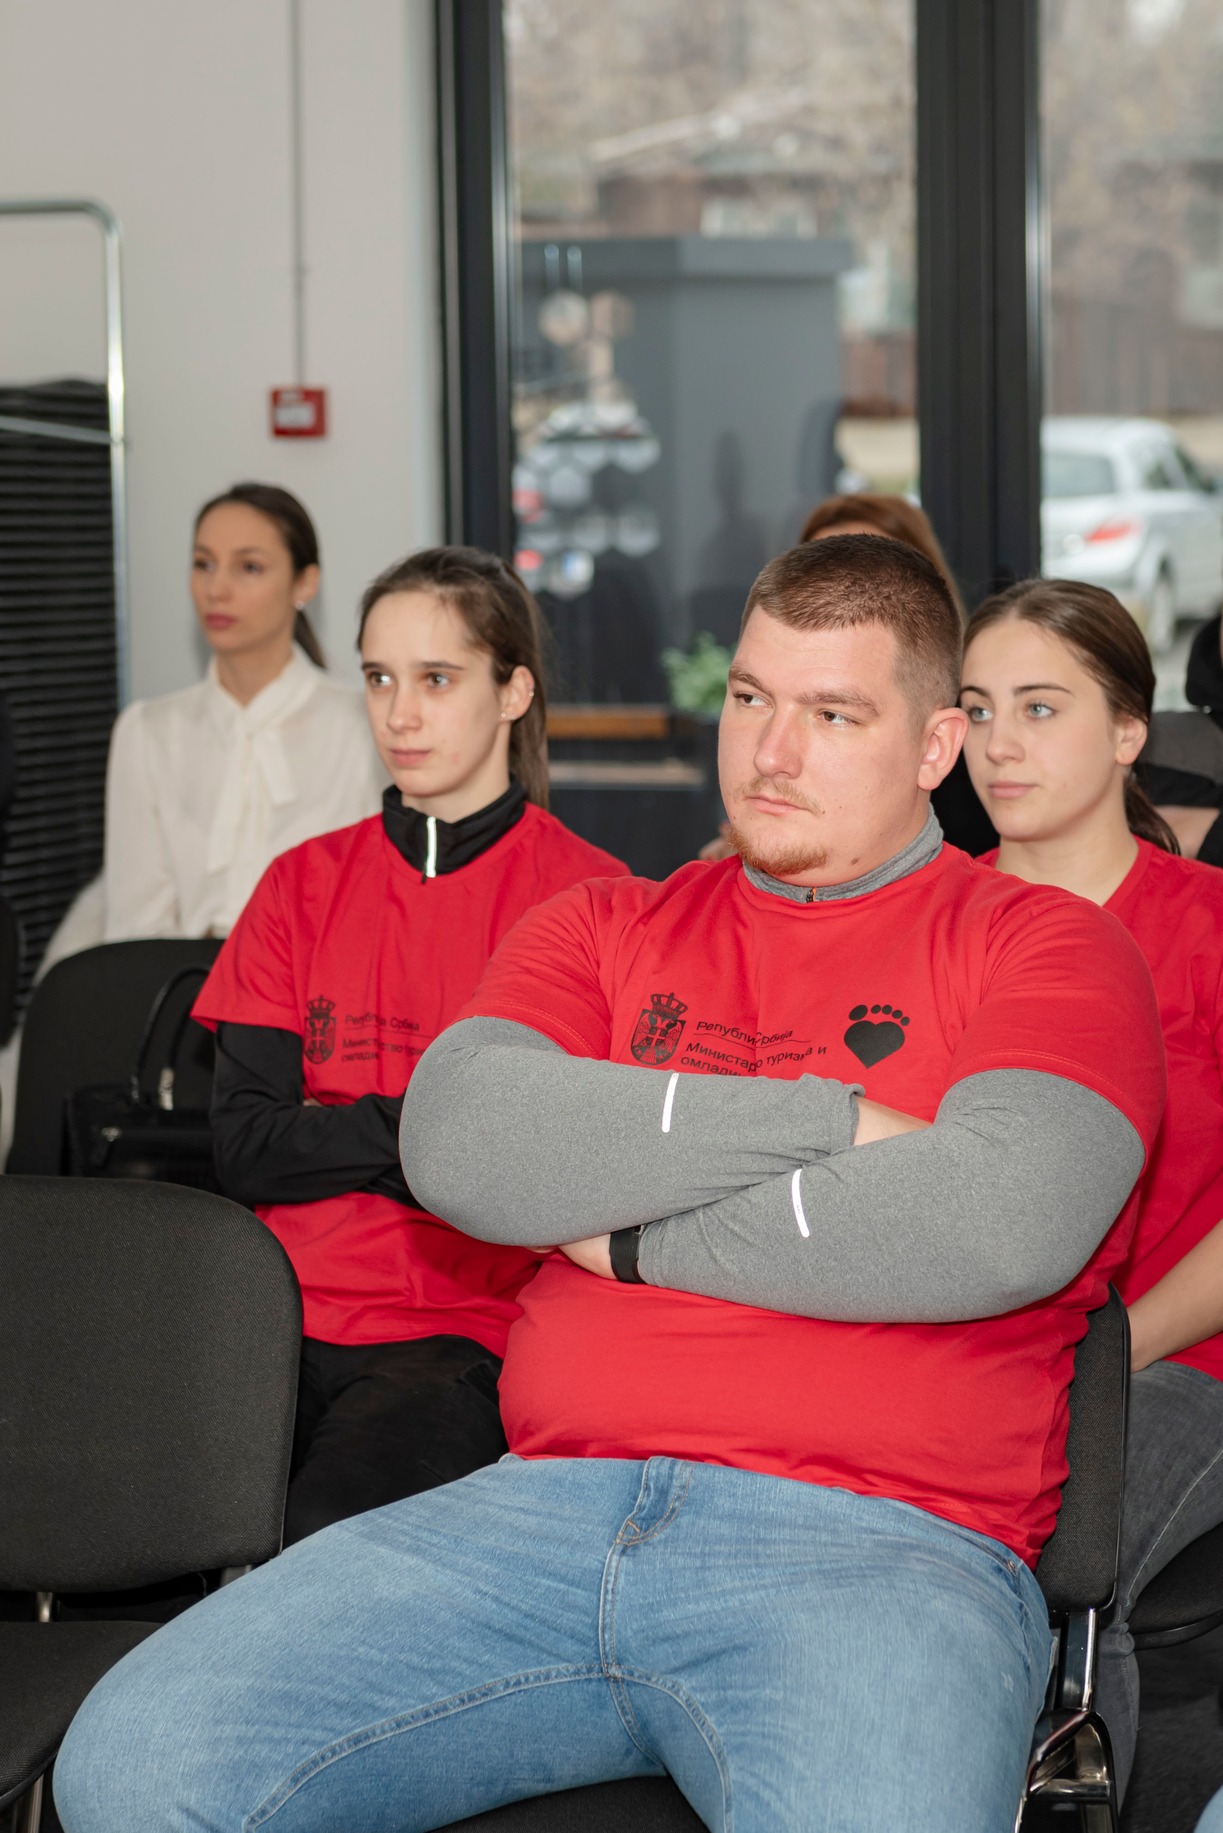
Наш лидерски тим
сара миланови ћ
катарина нађ
данило сабатуш​
страхиња четник

Slide 19
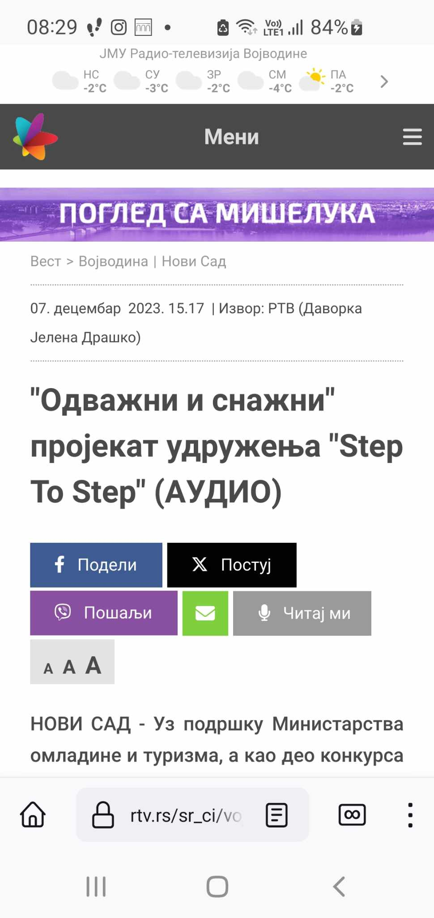

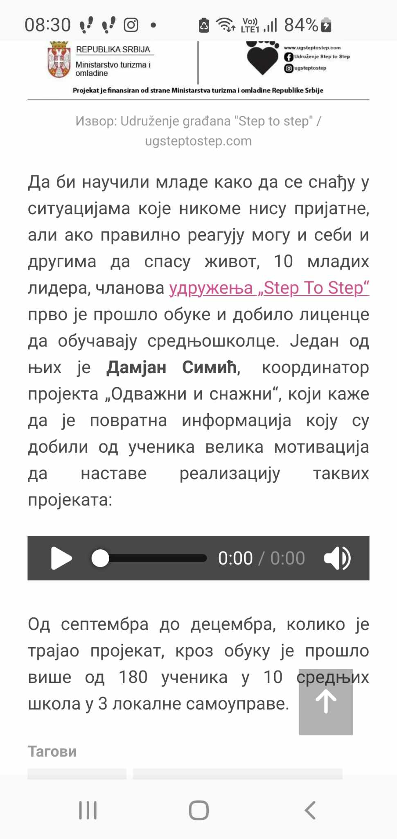

Медији о пројекту

Slide 20
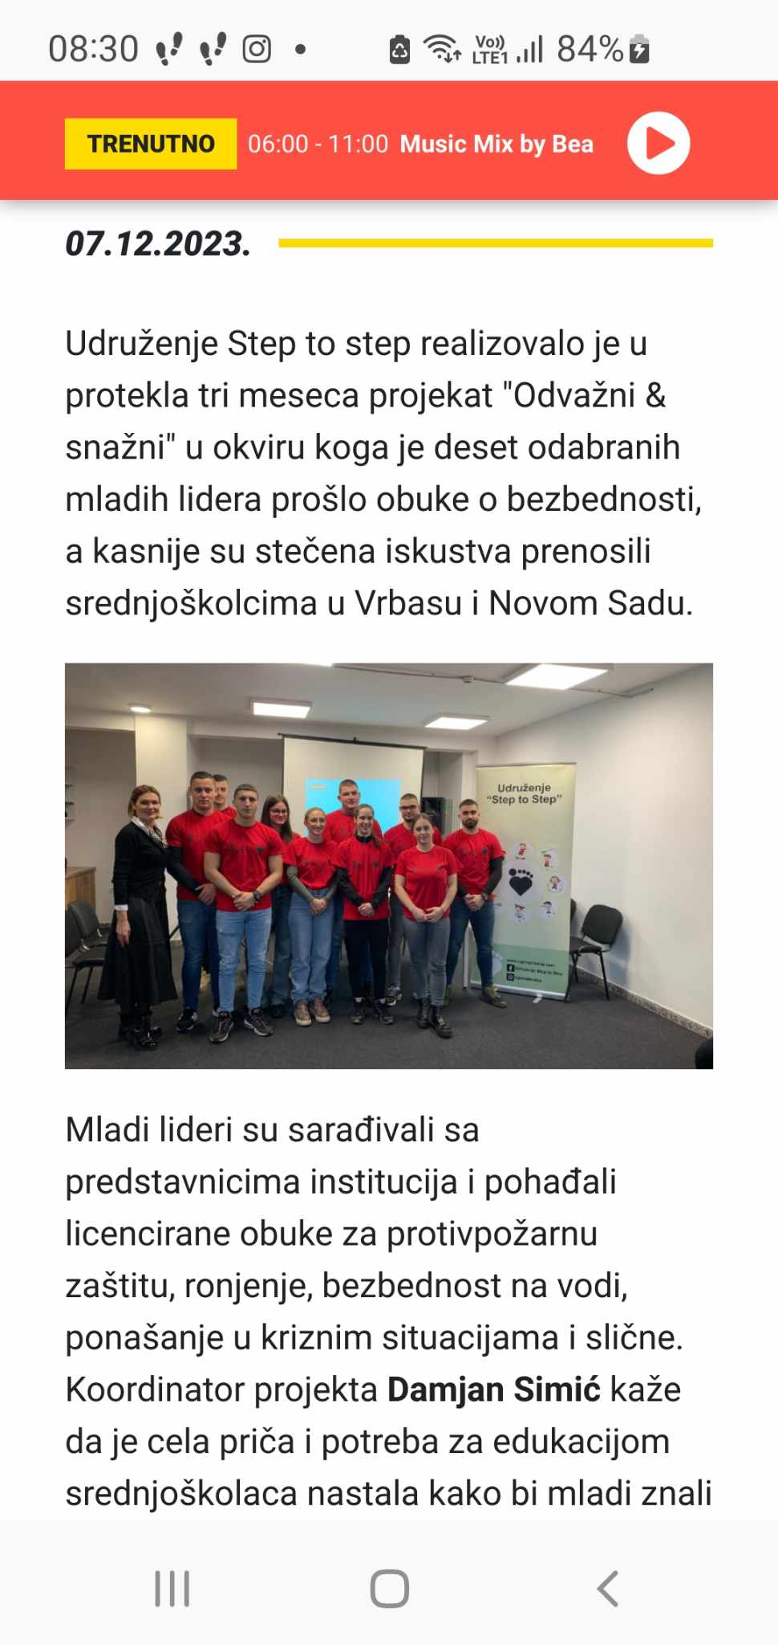
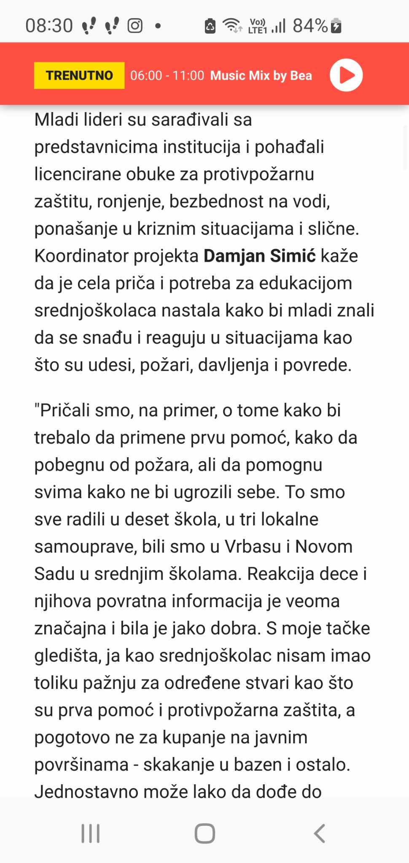
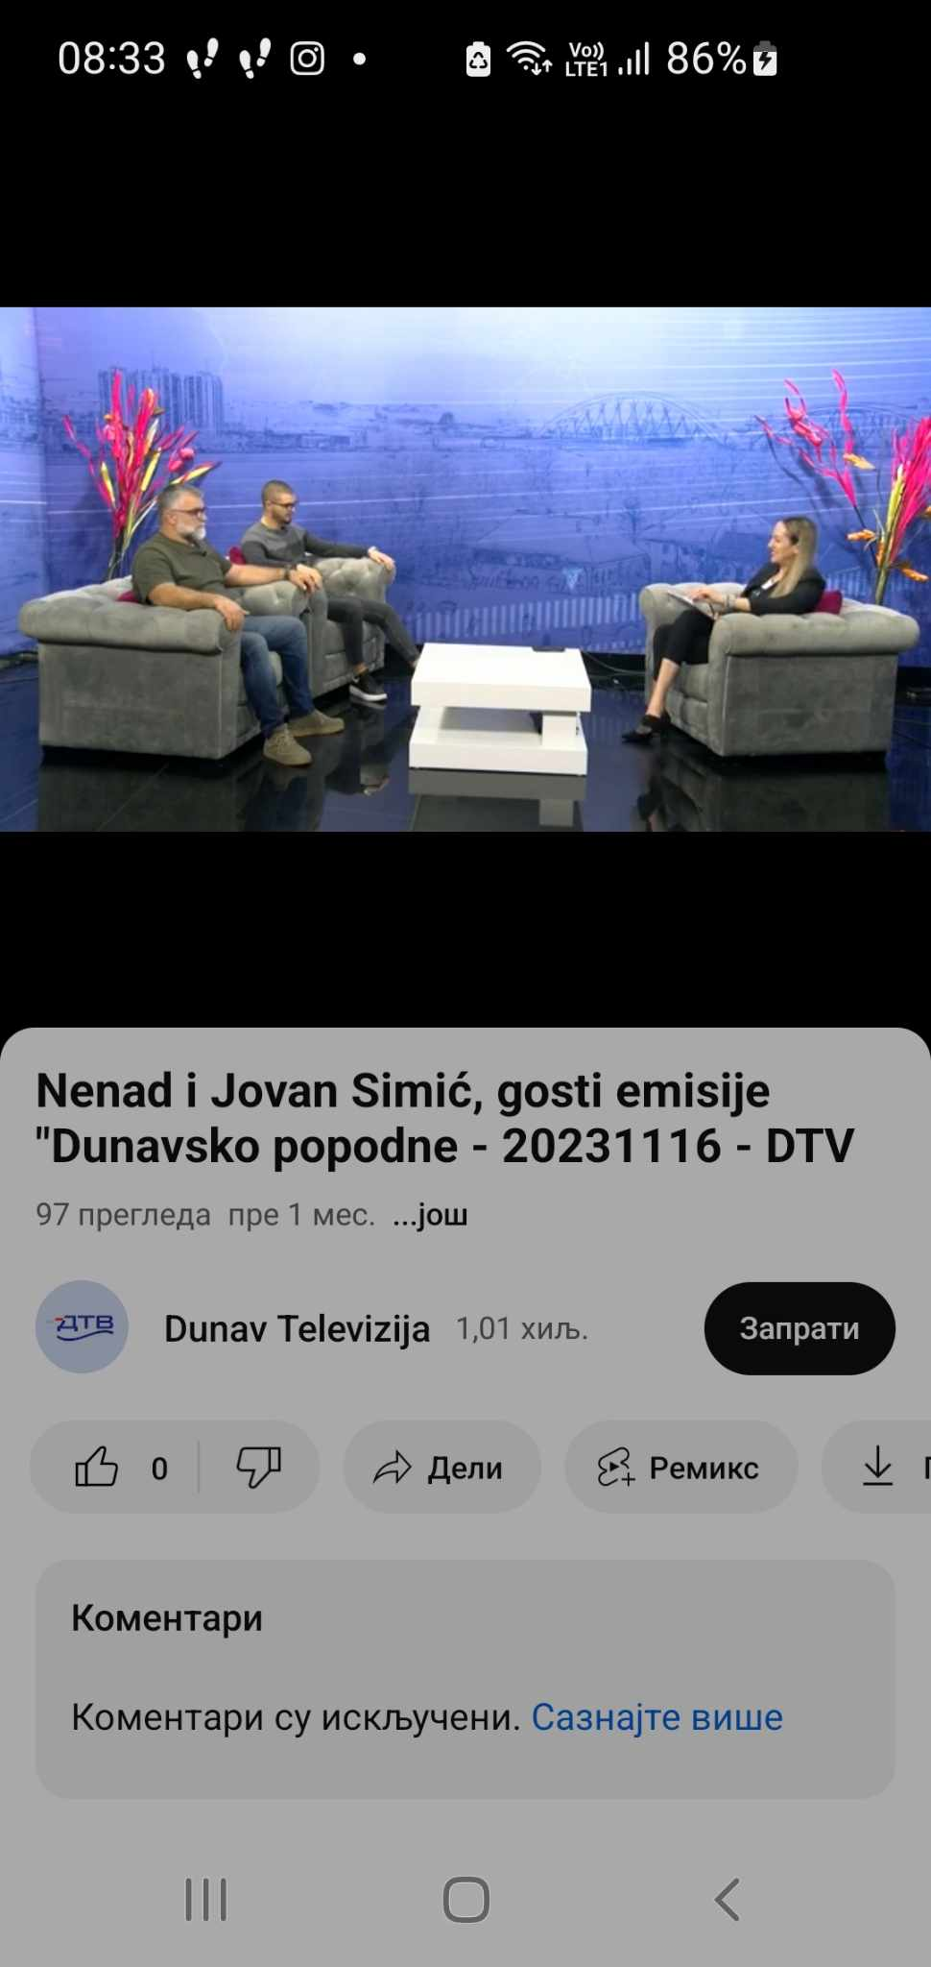
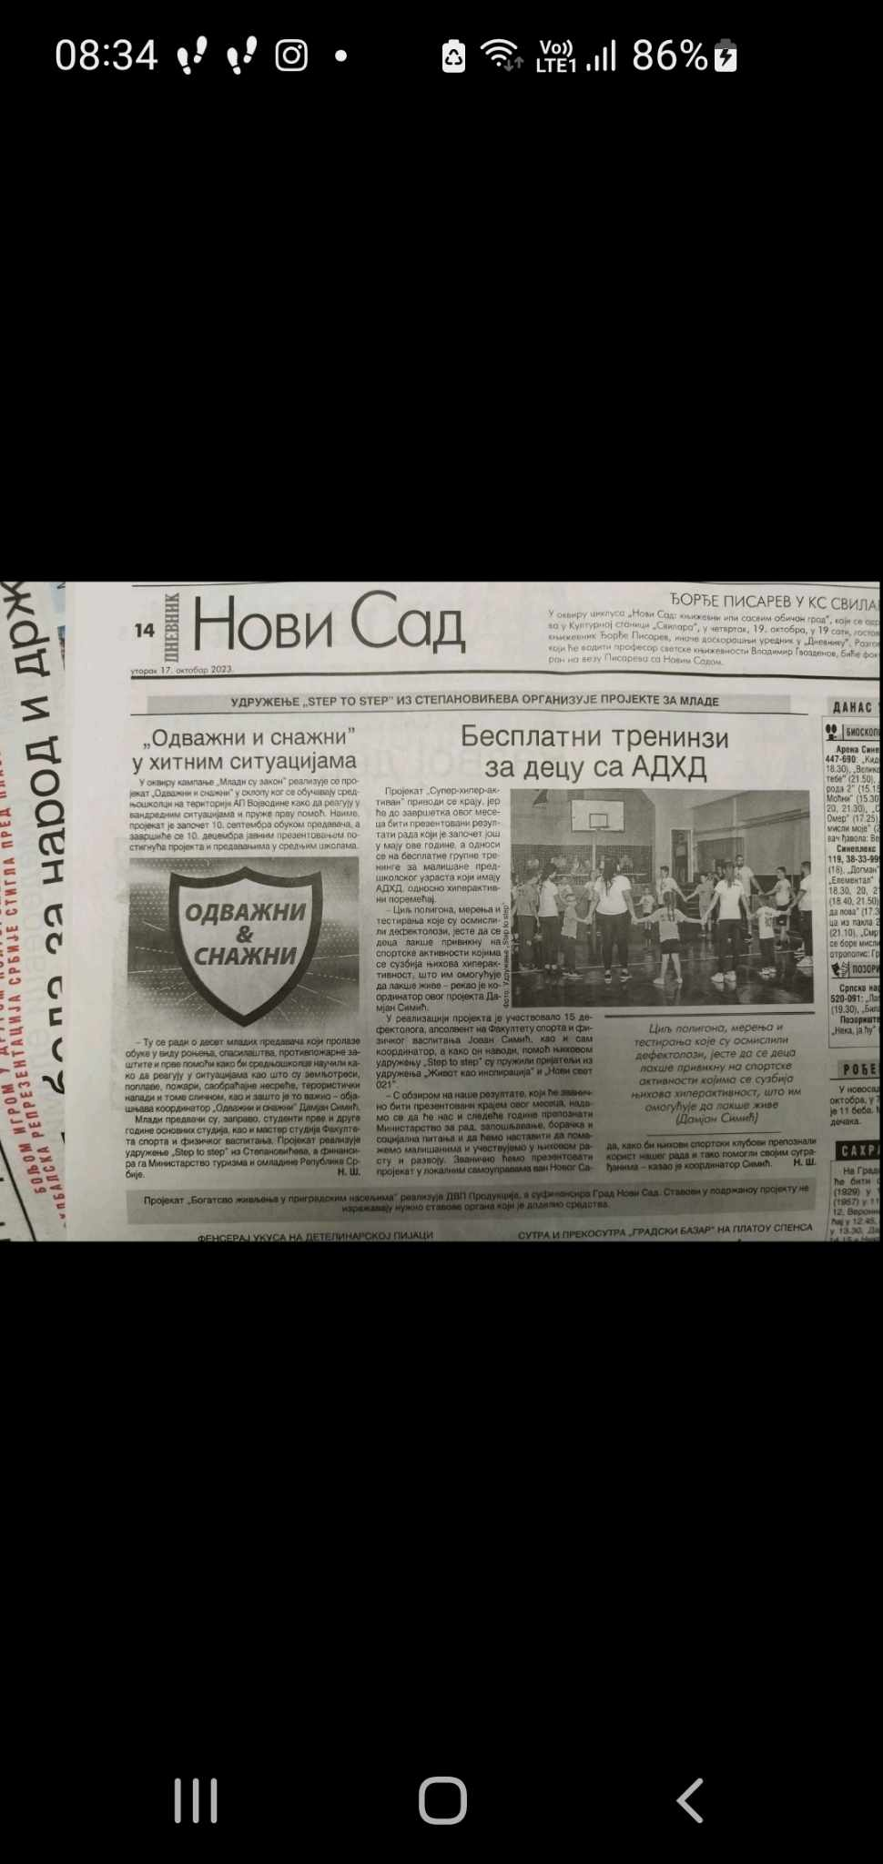

Slide 21


Ово није крај, већ нови почетак НАШЕ ПРИЧЕ О БЕЗБЕДНОСТИ...
​Хвала Министарству омладине и туризма Републике Србије на поверењу, пруженој прилици и шанси да се потврди чињеница- МЛАДИ СУ ЗАКОН!

